Slide 1
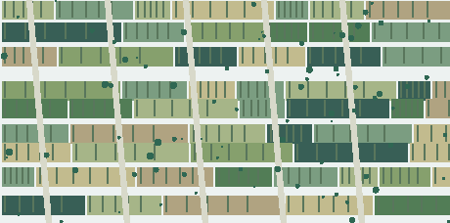

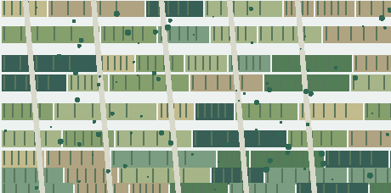
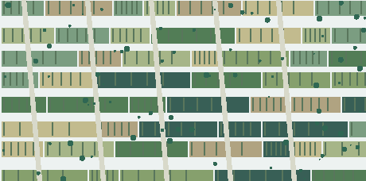
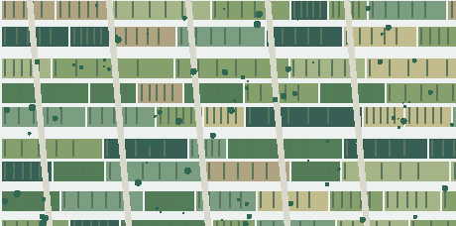
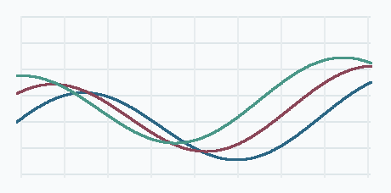
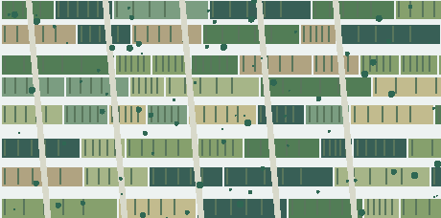


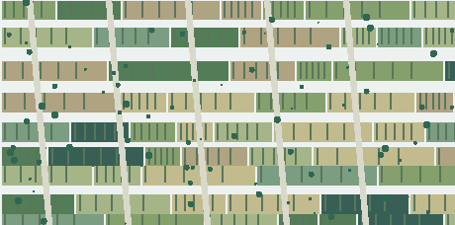
0.8.3 · ACADEMIC CARD COMPONENTS
一页四张局部卡片 · 并非整页版式模板
C01
双图证据
C02
总体与局部
同化前后对照
总览与关键局部
示意图位
示意图位
示意图位
条件 A
同一评价窗口
条件 B
相同观测支持
示意图位
示意图位
按相同样本、变量和尺度对照
整体图
上：局部 1 / 下：局部 2
C01 · 双图证据 · figure-pair
C02 · 总体与局部 · figure-zoom
C03
图证读数
C04
二维矩阵
精度与稳定性
尺度 × 条件
尺度 / 条件
A
B
地块
示意图位
示意图位
示意图位
区域
RMSE
误差幅度
R²
关系强度
示意图位
示意图位
比较指标须来自同一验证集
相同空间支持与指标，再解释差异
C03 · 图证读数 · figure-metrics
C04 · 二维矩阵 · figure-matrix

Slide 2
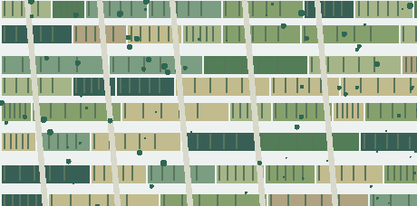
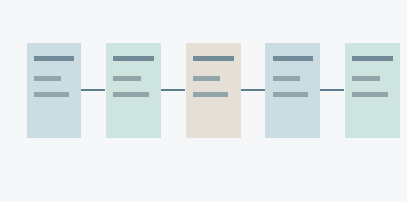
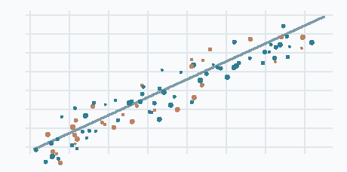

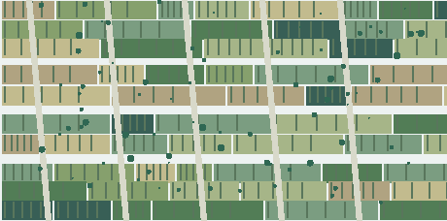
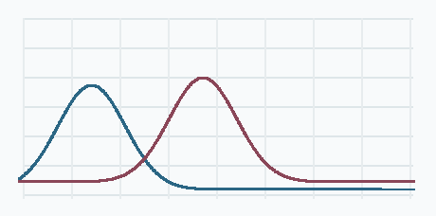
0.8.3 · ACADEMIC CARD COMPONENTS
一页四张局部卡片 · 并非整页版式模板
C05
观察更新检验
C06
证据边界
观测 · 更新 · 验证
适用范围与缺口
观察
更新
验证
对象：已观测地块
条件：固定时间窗
→
→
示意图位
示意图位
示意图位
示意图位
已支持
当前条件下的关系
待验证
跨区与跨年迁移
真实步骤与真实图像一一对应
C05 · 观察更新检验 · figure-sequence
C06 · 证据边界 · figure-conditions
C07
问题点标注
C08
双参数比较
聚焦关键现象
两组状态响应
① 关键位置
指出图中的区域
② 条件
保留采集尺度
示意图位
示意图位
示意图位
变量 A
共同基线
变量 B
独立测量
短注释直接对应可见证据
不把不同物理量直接排名
C07 · 问题点标注 · figure-observation
C08 · 双参数比较 · figure-pair

Slide 3

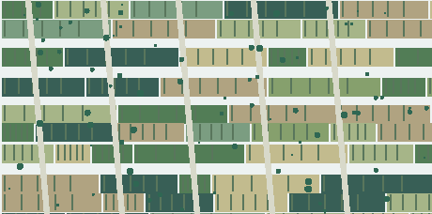
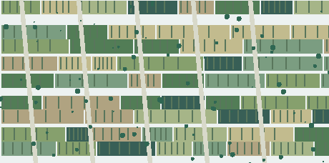

0.8.3 · ACADEMIC CARD COMPONENTS
一页四张局部卡片 · 并非整页版式模板
C09
方法与变量
C10
结论证据链
状态更新逻辑
原图如何支持结论
模型预测
读图焦点
观测输入
先观察共同特征
MODEL UPDATE
再说明适用范围
误差权重
示意图位
公式、变量定义及假设须来自文献
来源：作者、年份、图号（占位）
C09 · 方法与变量 · method-equation
C10 · 结论证据链 · figure-caption
C11
多图放大
C12
光谱证据
区域差异的两个窗口
波段与响应
示意图位
示意图位
示意图位
示意图位
响应窗口
噪声范围
比较条件
总览—局部 A—局部 B
峰位、轴名与波长范围不能被裁切
C11 · 多图放大 · figure-overview-details
C12 · 光谱证据 · figure-metrics

Slide 4
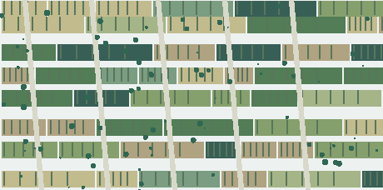

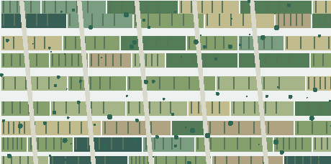
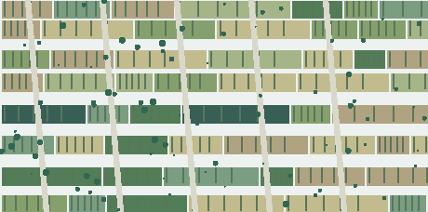

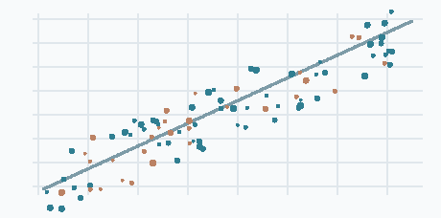


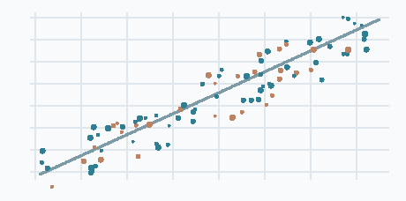
0.8.3 · ACADEMIC CARD COMPONENTS
一页四张局部卡片 · 并非整页版式模板
C13
作物生长阶段
C14
多源观测
时序进展
光学 · 雷达 · 模型
示意图位
示意图位
示意图位
示意图位
示意图位
生长期
成熟期
验证期
示意图位
多源观测
同一时间与空间基准
阶段先后关系来自实际试验记录
C13 · 作物生长阶段 · figure-sequence
C14 · 多源观测 · figure-sequence
C15
图注与条件
C16
交互比较
结果成立的条件
多层级验证
采样条件
验证对象
指标口径
条件 A
条件 B
I
示意图位
示意图位
示意图位
II
示意图位
示意图位
图注服务判断，不用长段正文替代图像
C15 · 图注与条件 · figure-conditions
C16 · 交互比较 · figure-matrix

Slide 5

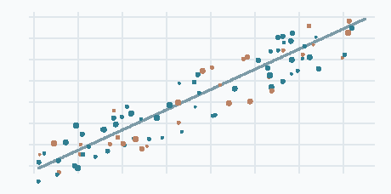


0.8.3 · ACADEMIC CARD COMPONENTS
一页四张局部卡片 · 并非整页版式模板
C17
空间热度
C18
模拟对照
空间分布与图例
模型与观测的核对
图例
评价口径
范围 1
独立样本
范围 2
范围 3
同一训练测试划分
范围 4
保留 1:1 参照
示意图位
范围 5
示意图位
色标、尺度、方向与单位均独立可编辑
数值读数从论文登记，非图像猜测
C17 · 空间热度 · figure-caption
C18 · 模拟对照 · figure-metrics
C19
剖面机制
C20
进展与不足
土层条件与响应
已支持 · 待验证
剖面水分
同化变量深度
边界条件
表层与深层区分
示意图位
示意图位
已支持 · 当前地块
待验证 · 新环境
记录深度、时刻、土层与采样支持
C19 · 剖面机制 · figure-observation
C20 · 进展与不足 · boundary-scope

